Slide 1
Centros Nacionales de Enlace para el RSI:
Funciones y marco operativo
Notes:
1

Slide 2
Esquema de la presentación
Antecedentes y panorama
Marco operacional de los CNE para el RSI
Funciones obligatorias
Notificación de eventos y difusión de información
Retos/preguntas
Resumen
Notes:
2

Slide 3

Antecedentes
Un mundo sumamente cambiante, interdependiente e interconectado ofrece oportunidades tanto para la rápida propagación de los riesgos como para la mejora de la preparación y respuesta mundiales ante posibles emergencias de salud pública que pueden tener importancia internacional
Notes:
3

Slide 4
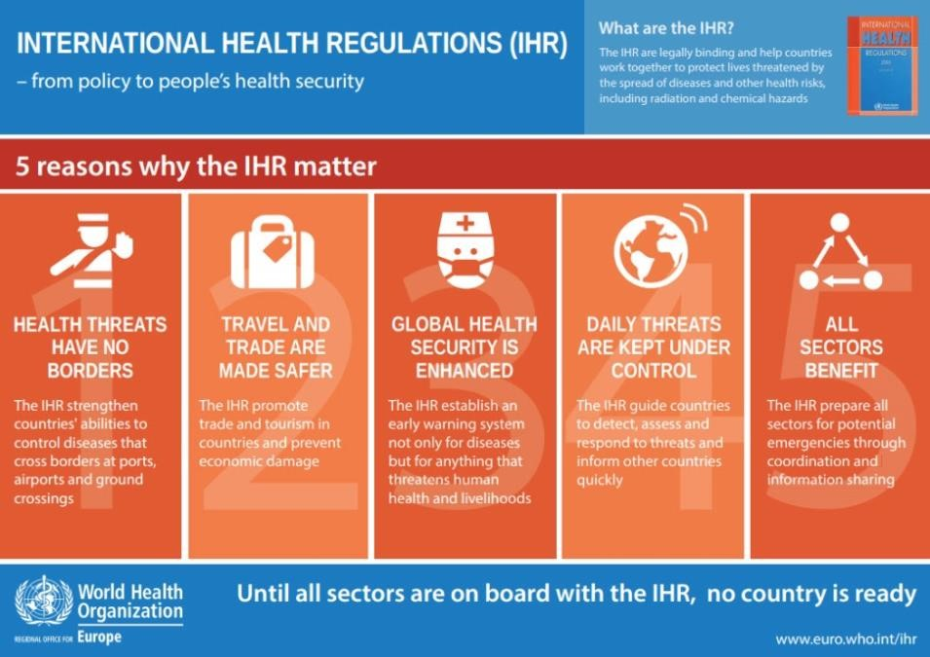
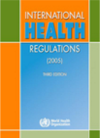
Reglamento Sanitario Internacional (RSI)
Instrumento jurídico de la seguridad sanitaria mundial para:
Prevenir
Proteger
Dar una respuesta de
salud pública
… para TODAS las amenazas de salud pública
Marco de seguridad sanitaria mundial jurídicamente vinculante acordado por 196 Estados Partes, incluidos los Estados Miembros de la Organización Mundial de la Salud (OMS)
Notes:
4

Slide 5

Principio de "no interferencia”
Prevenir la propagación internacional de enfermedades y otros peligros
Evitar, al mismo tiempo, las interferencias innecesarias con el tráfico y el comercio internacionales:
  Intervenciones tempranas, rápidas y coordinadas
  Proporcionadas y restringidas a los riesgos
  Con un enfoque basado en la evidencia siempre que sea posible
  Cuidadosamente programadas en todas las regiones y los continentes
Notes:
5

Slide 6

Capacidades de salud pública básicas
Legislación y política
Coordinación/comunicación*
Vigilancia
Respuesta
Preparación
Comunicaciones de riesgos
Recursos humanos
Laboratorio
Ocho elementos esenciales de un sistema de salud pública
Intersectoriales y multidisciplinarios
Básicos para los retos transversales
  Zoonosis
  Eventos químicos
  Eventos radiológicos
  Inocuidad de los alimentos
  Puntos internacionales (designados) de entrada en el país
*El RSI (2005) creó una nueva función:
el Centro Nacional de Enlace (CNE) para el RSI
Notes:
6

Slide 7
RSI: Un instrumento jurídico mundial
¿Qué es el Reglamento Sanitario Internacional?
Un acuerdo internacional jurídicamente vinculante suscrito por los Estados Partes, cuyo objetivo es ayudar a la comunidad internacional a prevenir, proteger, controlar y dar respuesta a enfermedades que pueden cruzar fronteras y amenazar a la población mundial, independientemente de su origen.
Un conjunto de buenas prácticas nacionales e internacionales para la preparación y respuesta de salud pública.
Una oportunidad para estrechar lazos entre sectores y mejorar las capacidades de la salud pública en el día a día.
¿Qué no es?
Un nuevo programa vertical
Un programa de salud pública
Una ciencia nueva
Alertar a los países para que adopten medidas de preparación o prevención
Notes:
7

Slide 8
RSI: Un marco para el
aprendizaje colectivo
Aprendizaje colectivo
Fortalecer los procesos internos del país sin importar si el evento tiene o no
tiene importancia internacional.
Mejorar los flujos y los procesos de la comunicación "regular" entre cada
institución y su contraparte en el Ministerio de Salud.
Mejorar la capacidad de detectar oportunamente eventos de salud pública que
podrían tener implicaciones internacionales y, al mismo tiempo, mejorar la
respuesta a dichos eventos.
Notes:
8

Slide 9
Autoridades responsables
► Notificación
► Informes
► Consulta
Verificación ◄
Centro Nacional de Enlace para el RSI (uno por Estado Parte)
El Centro Nacional de Enlace para el RSI es el centro nacional designado por cada Estado Parte con el que se podrá establecer contacto en todo momento para recibir las comunicaciones de los puntos de contacto de la OMS para el RSI, según lo previsto en el Reglamento.
Punto de contacto de la OMS
para el RSI
(uno por región de la OMS)
El punto de contacto de la OMS para el RSI es la unidad de la OMS
con la que se podrá establecer
contacto en cualquier momento para
la comunicación con los Centros Nacionales de Enlace para el RSI.
Notes:
unidad de la OMS con la que se podrá establecer contacto en cualquier momento para la comunicación con los Centros Nacionales de Enlace para el RSI
9

Slide 10
¿Qué es un Centro Nacional de Enlace
para el RSI?
Un canal de acceso designado por cada país:
  Comunicaciones con la OPS/OMS y entre Estados Partes.
  Comunicación entre los CNE para el RSI: (busqueda de contactos, coordinación de las medidas de control/respuesta de salud pública).
En condiciones ideales, el Centro Nacional de Enlace para el RSI será una oficina o centro, no una sola persona.
Confirmación anual. Datos de contacto actualizados (marzo del 2017).
Cada CNE debe tener autoridad (marco jurídico o administrativo) para:
  Trabajar con diferentes sectores del país para coordinar el análisis de eventos y riesgos de salud pública nacionales.
  Notificar eventos a la OMS en nombre del país.
Cuatro funciones obligatorias
  Notificar a la OMS de posibles emergencias de salud pública de importancia internacional y enviar mensajes urgentes relacionados con el RSI.
  Permanecer accesible en todo momento (24/7).
  Difundir información a los sectores nacionales pertinentes.
  Consolidar los aportes de los sectores nacionales pertinentes.
Notes:
10

Slide 11
¿Qué es un Centro Nacional de Enlace
para el RSI?
Responsable de notificar a la OMS pero no necesariamente responsable de llevar a cabo la evaluación.
Comunicación relacionada con eventos realizada por organismos o instituciones nacionales fuera del CNE para el RSI a la OPS/OMS:
Comunicación inicial, evaluación de riesgos, solicitud de información.
Inclusión del CNE para el RSI correspondiente en la comunicación.
Comunicación relacionada con eventos en territorios de ultramar.
Notes:
11

Slide 12
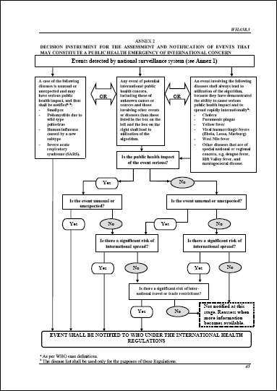
Marco operativo del RSI
Determinar emergencias de salud pública de importancia internacional.
Formular recomendaciones temporales y permanentes
Director General de la OMS
Comité de
Emergencia
Lista de
expertos
Comité de
Examen
Accesible 24/7
Principal canal para las comunicaciones entre la OMS y el CNE relativas a eventos
Difundir información dentro de la OMS
“Activar” el sistema de alerta y respuesta de la OMS
Punto de contacto regional
de la OMS para el RSI
Otras organizaciones
competentes (OIEA etc.)
Notificación
Consulta
Informe
Verificación
Art.6-12
Anexo 1.A
Accesible 24/7
Comunicación con la OMS
Difusión nacional de la información Consolidación de datos en el plano nacional
Centros Nacionales de
Enlace para el RSI
Art.4
Ministerios y
sectores pertinentes
Eventos de salud
inusuales
Detectar
Evaluar
Notificar
Responder
Sistemas nacionales de vigilancia y respuesta
Incluidos los puntos de entrada
Anexo 1
Art.22
Art.27
Notes:
12

Slide 13
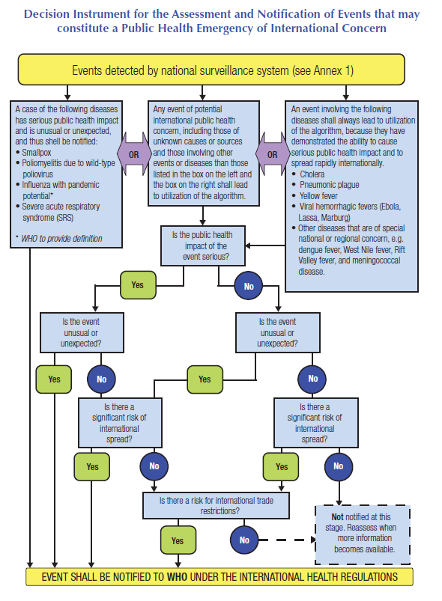
¿Qué tipos de eventos deben ser
notificados en el marco del RSI?
Cuatro entidades de notificación obligatoria inmediata:
  Viruela
  Poliomielitis (poliovirus salvaje)
  Gripe humana causada por un nuevo subtipo
  SARS
Cuatro criterios para decidir sobre la notificación:
  ¿La repercusión de salud pública del evento es grave?
  ¿El evento es inusitado o imprevisto?
  ¿Hay riesgo significativo de propagación internacional?
  ¿Hay riesgo significativo de restricción de los viajes o el comercio internacionales?
Una respuesta AFIRMATIVA a dos (2) o más preguntas indica que es preciso notificar a la OMS
Notes:
13

Slide 14
Notificación a la OMS
CNE y gobiernos nacionales
OMS y otros
Notes:
14

Slide 15
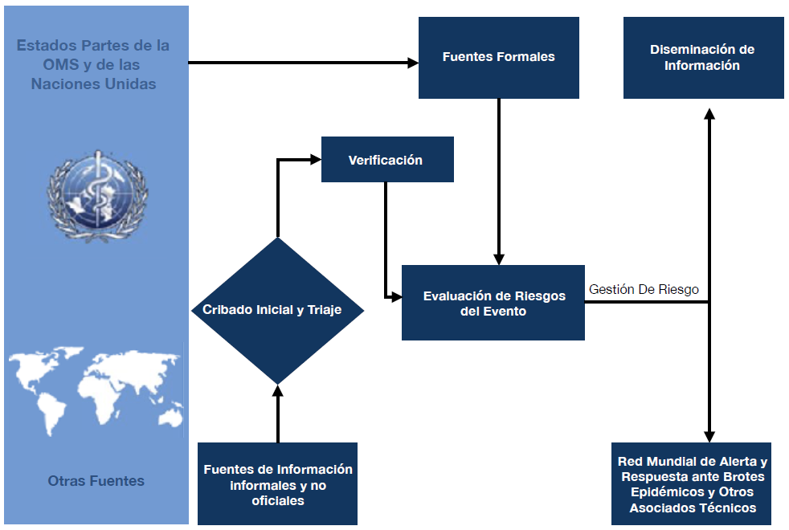
Pasos para la gestión de eventos
Notes:
15

Slide 16
Toma de decisiones para el resultado
de las interacciones
Ninguna acción
Acción de salud pública
  Nacional
  Internacional
Intercambio de información
  Canales de difusión
  Confidencialidad
  Pertinencia de la información compartida y claridad en cuanto a propósitos y expectativas
  Idioma
Respuesta
Alertar a los países para que adopten medidas de preparación o prevención
Notes:
16

Slide 17

  Beneficios
Animales salvajes
Casos en animals domésticos
Casos prevenidos en animales domésticos
Detección temprana
Respuesta Rápida
Casos en humanos
Casos prevenidos en humanos
Predicción
Operaciones de control de vectores
Oportunidad de Control
Número de Casos
Amplificación en animales
Vacunación de Animales
Días
Mitigar
Alertar
Controlar
Aprender

Slide 18
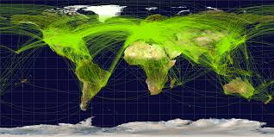
Contexto de emergencia nacional
de salud pública
El CNE para el RSI sirve para canalizar la información entre los dirigentes nacionales y los coordinadores mundiales.
No reemplaza los arreglos bilaterales y multilaterales existentes.
Los mecanismos del RSI complementan la capacidad de biovigilancia nacional de los Estados:
  Notificaciones oportunas de nuevos (posibles) eventos/situaciones
  Proceso para verificar rumores o aumentar la “transparencia”
  Red para compartir las mejores prácticas e información actualizada sobre la situación
  Línea de emergencia para los recursos de salud pública en situaciones de desastre
La comunicación entre comunidades en las fronteras y
en los puntos/puertos de entrada compartidos sigue siendo
imprescindible.
18
Notes:
18

Slide 19
Beneficios
Beneficios de utilizar la red de CNE para el RSI :
Es un método eficiente para intercambiar información de salud pública con otros países >> facilita el acceso a otros países
Es un sistema eficaz y confiable
Permite acceder fácilmente a una lista de CNE para el RSI (no es necesario mantener actualizadas listas de contactos de especialistas en distintas materias en diferentes países)
Facilita el fortalecimiento del intercambio de información y la colaboración entre países
Contribuye a responder al llamamiento del RSI de notificación oportuna y abierta de los eventos de salud pública en pro de la seguridad sanitaria mundial
19
Notes:
19

Slide 20
Retos / preguntas
¿Cuál es el alcance actual (el propósito, las medidas propuestas) de utilizar los canales del RSI para las notificaciones de rubéola y sarampión?
¿Se debe usar este canal para el seguimiento internacional de los contactos? (necesidad de sopesar el esfuerzo, los recursos y la utilidad en general)
¿Qué información mínima se requiere para que otros países tomen medidas de salud pública?
¿Cuál es el cronograma propuesto para la notificación y respuesta?
¿Cuál es el valor general percibido/previsto en términos de salud pública? ¿Los demás países consideran que estas comunicaciones son útiles/beneficiosas?
20
Notes:
20

Slide 21
Resumen
La función del CNE para el RSI es principalmente gestionar/emitir notificaciones y servir como punto de contacto entre el Estado Parte, la OMS y otros CNE para el RSI. Tiene (o debería tener) la autoridad para recibir y enviar información oportuna a la OMS en nombre del país.
El CNE para el RSI no reemplaza ni colisiona con cualquier organismo creado en el país para canalizar la información y la respuesta entre diferentes actores nacionales para organizar la respuesta interna.
El CNE para el RSI tiene la función básica de “notificación” internacional a la OMS, no la de organizar la “respuesta” a un evento (internacional o de otro tipo) en el país.
21
Notes:
21

Slide 22
Resumen
Fortalecer la función del CNE para el RSI (que es una obligación de los países en el marco del RSI) no significa necesariamente cambiar los procesos o las responsabilidades establecidas en el país para el intercambio de información y la respuesta a los eventos.
La evaluación de eventos en el marco del anexo 2 no es actualmente responsabilidad de los CNE para el RSI. La responsabilidad de evaluar eventos en el marco del anexo 2 es en la actualidad una exigencia de las áreas técnicas del ministerio y el gobierno responsables de ese evento.
El CNE para el RSI participa y puede orientar o dirigir un organismo de este tipo o una evaluación nacional, pero la evaluación es una actividad técnica y, por lo tanto, se debe basar en las unidades u organismos responsables.
22
Notes:
22

Slide 23
Organización Panamericana de la Salud/Organización Mundial de la Salud. Herramientas del taller multilateral de fortalecimiento de los CNE para el RSI. Junio. Washington, D.C.: OPS/OMS; 2017
Notes:
23

